Slide 1
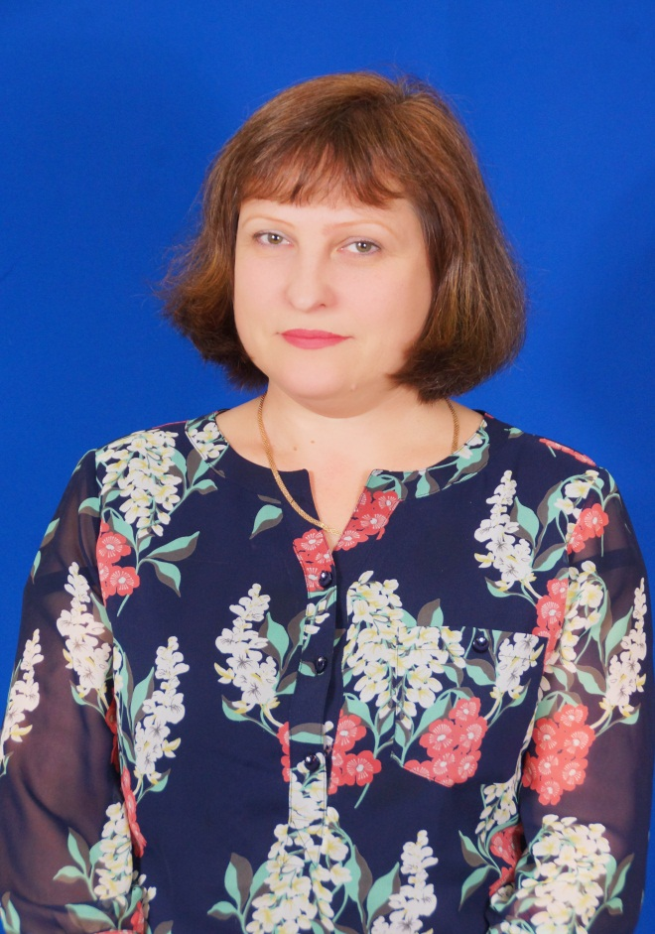
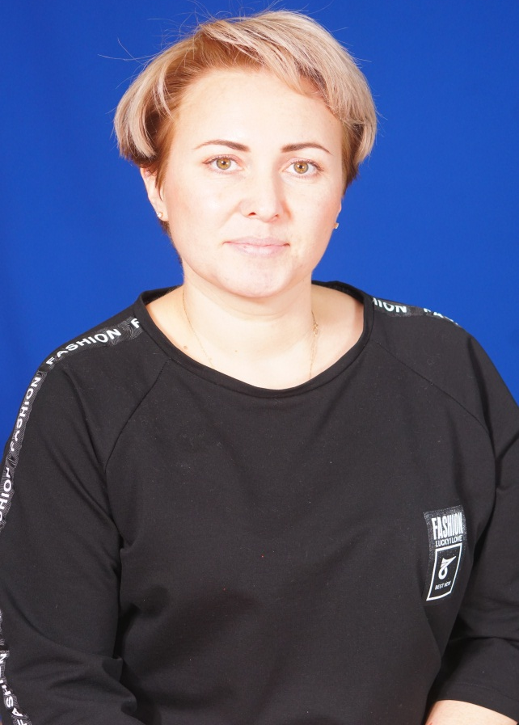
ГРУППА «МАЛИНКА».
ЛИАНА РОМАНОВНА РЯБОВА
ОКСАНА ВЛАДИМИРОВНА
ТЕН

Slide 2
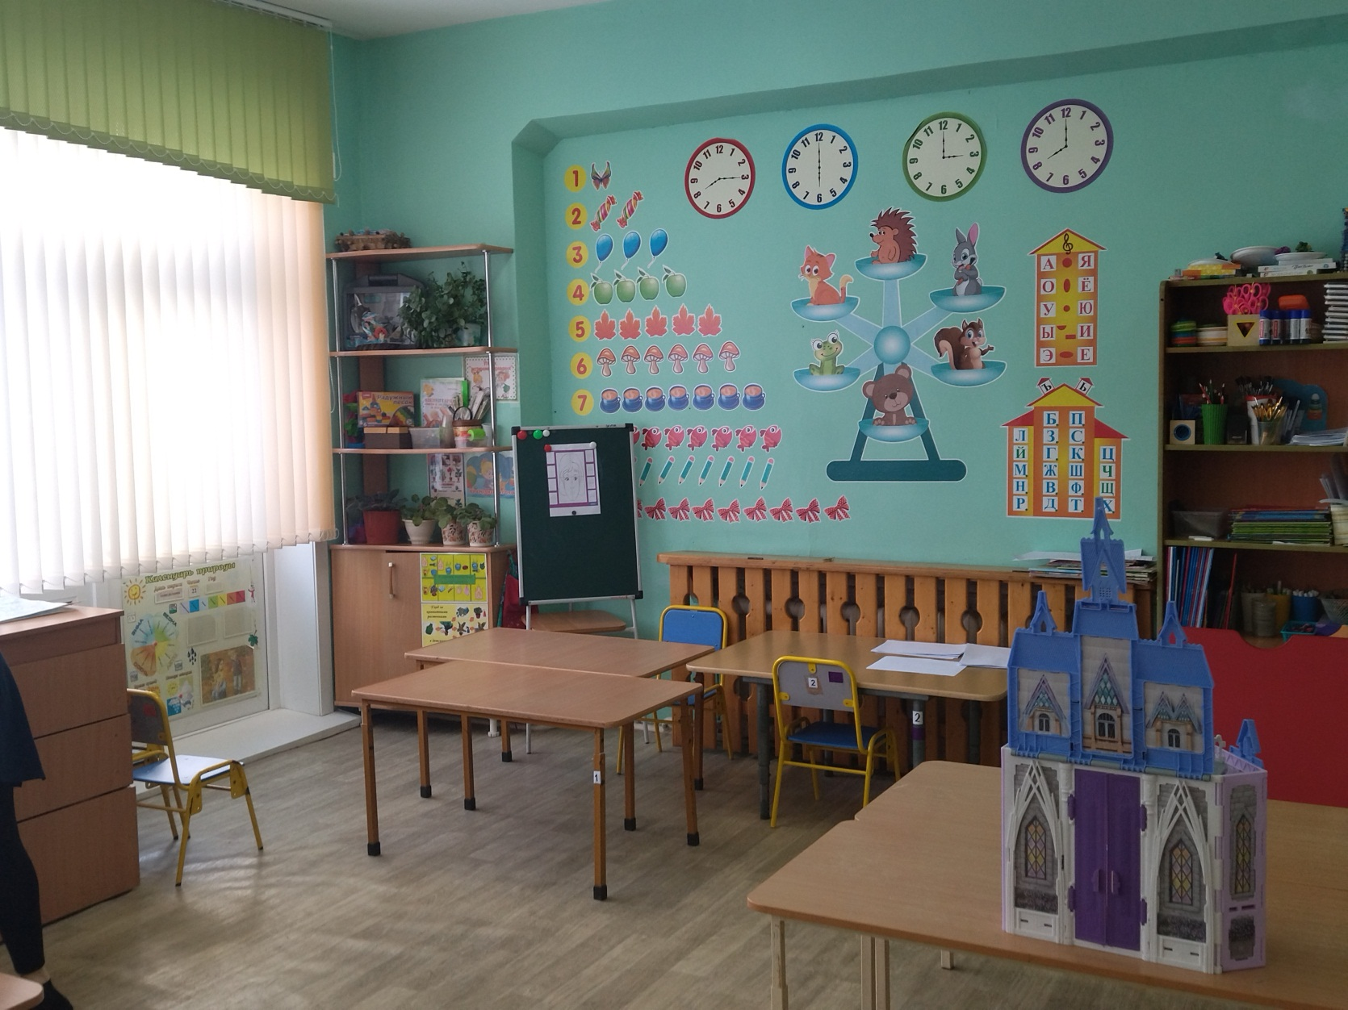
ГРУППОВАЯ КОМНАТА.

Slide 3
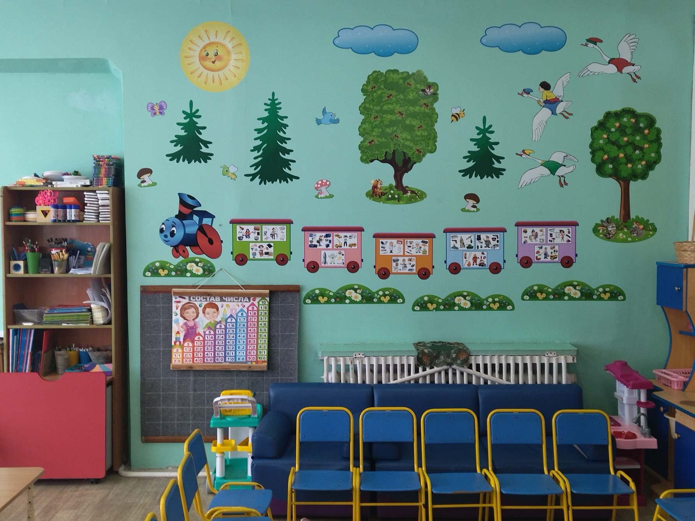
ГРУППОВАЯ КОМНАТА.

